Slide 1

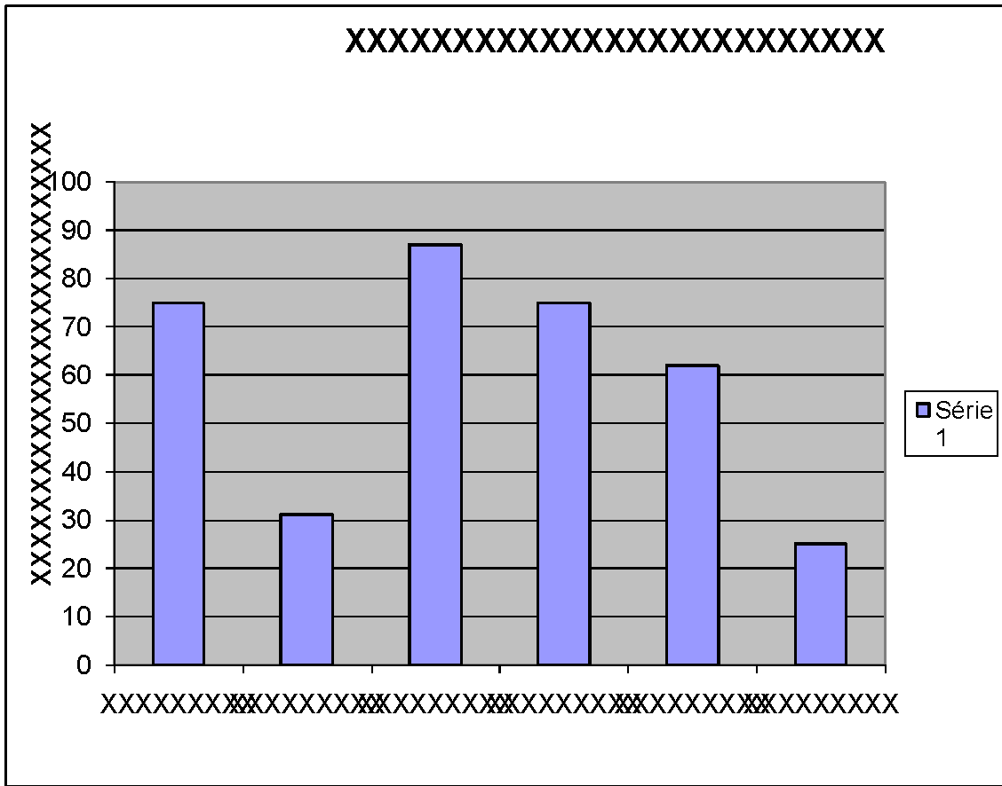
TÍTULO DO TRABALHO
Nome completo do autor¹; Nome completo do autor ¹ ; Professor Orientador²
¹ Curso, Discente do Centro Universitário das Américas, ² Curso, Docente do Centro Universitário das Américas
INTRODUÇÃO
RESULTADOS
A introdução deve ser concisa, apresentando o contexto do trabalho, as motivações e a sua importância para a sociedade, para a área de estudo ou para o público-alvo.
Os resultados obtidos devem ser apresentados de forma sucinta. Tabelas e gráficos devem seguir os mesmos critérios das figuras, centralizados na página com legendas seguindo a numeração em ordem crescente.
Figura 1: Gráfico
OBJETIVOS
Listar de maneira sucinta os objetivos gerais e específicos do trabalho
As figuras devem ser numeradas e com legendas explicativas
MÉTODOS
CONCLUSÃO
Descrição dos métodos do trabalho, as etapas de execução, a organização da equipe, os materiais utilizados, etc.
A conclusão deve conter uma breve análise dos resultados obtidos. Comentar também as perspectivas futuras do trabalho
REFERÊNCIAS
SEGUIR AS NORMAS DA ABNT
Exemplo: SOBRENOME, A. et al. Nome revista. Ano de publicação
Tamanho da letra mínimo de 44 –
Somente as que aparecerem no texto do poster. máximo 5 referências.

